Slide 1
2014/15
Zentrales Motto:
www.kidz-projekt.at
Jahr 1 KidZ (er)findet sich
Jahr 2
KidZ wird sichtbar
Jahr 3
KidZ macht Schule
Jahr 4 KidZ wirkt weiter

Slide 2
Vorneweg: KidZ lebt …
… in den Schulen, Ländern, Clustern! ☺
In dieser Präsentation wird das österreichweit Gemeinsame vorgestellt.

Slide 3
Unser roter Faden
[KidZ]eLectures
1. Dienstag: offen für euch
2. Dienstag: digi.komp
3. Dienstag: IMST
4. Dienstag: offen für euch
(5. Dienstag: offen für euch)

Slide 4
[KidZ]eLectures als Cluster-Panorama
2.12.14: 1. Cluster-Panorama W
27.1.15: 2. Cluster-Panorama N
24.3.15: 3. Cluster-Panorama O
28.4.15: 4. Cluster-Panorama S

Slide 5
KidZ-Wettbewerbe (1)
Plakat
Ein originelles KidZ-Plakat soll gestaltet und bis Ende November eingereicht werden.
Das Siegerplakat wird mittels online-Voting ermittelt.

Slide 6
KidZ-Wettbewerb (2)
Trailer
Zum KidZ-Jingle soll ein möglichst origineller Trailer genau zur Jingle-Länge passend entwickelt werden.
Beim KidZ-Symposium wird der Siegertrailer ermittelt.

Slide 7
KidZ-Projekte (1)
mobile><teaching
Der Gerätekonfigurationen (Apple, MS, Android) werden „auf Lernreise geschickt“
Projektstart am 10.10. mit einem Expert/innenworkshop bei edugroup.

Slide 8
KidZ-Projekte (2)
eLSA advanced Unterstützung
Alle KidZ-Schulen einer Region sind zu den eLSA advanced Vernetzungstreffen eingeladen.

Slide 9
KidZ-Projekte (3)
Leitfaden: Tablets/Mobiles in der Schule
Das Lehrbuch E-Learning 1x1 macht den Standard der guten Praxis im schulischen E-Learning generell nachvollziehbar.
Es müsste eigentlich auch einen Leitfaden für den didaktisch sinnvollen Einsatz von Tablets und Mobiles in der Schule geben. Apps-Empfehlungen inklusive.
Wer will an dieser Entwicklung mitarbeiten?

Slide 10
KidZ-Projekte (4)
In Bälde: „öTwinning“
Vernetzungsprojekte ähnlich eTwinning sollen initiiert und unterstützt werden. Vmtl. ab 1.10. …
Weitere Infos, sobald Genaueres bekannt ist.

Slide 11
KidZ-Projekte (5)
digi.komp-Fibel.tv kollaborativ
Beim kindgemäßen Einstieg in die digitalen Kompetenzen hilft die digi.komp-Fibel www.digikomp.at/fibel. Wie wäre es, die Texte der Fibel durch Videoerklärungen zu ergänzen, die in KidZ-Klassen entstehen?

Slide 12
KidZ-Projekte (6)
Referent/innenpool
Wer könnte uns beim Arbeiten mit Samsung-Tablets beraten? Oder beim Geocaching helfen? Oder Tipps für die flexible Differenzierung in Englisch geben?
Ein Referent/innenpool könnte weiterhelfen …

Slide 13
KidZ-Projekte (7)
KidZ-Nuggets Erweiterung
Die KidZ-Nuggets auf http://www.edugroup.at/praxis/portale/kidz/learning-nuggets.html freuen sich auf Nutzung und über Zuwachs ☺

Slide 14
KidZ-Projekte (8)
Peer - Entwicklungspläne
Schulen arbeiten als Peers zusammen und lesen sich wechselweise freundlich-kritisch die Entwicklungspläne durch, geben einander Feedback und überlegen Kooperationen.

Slide 15
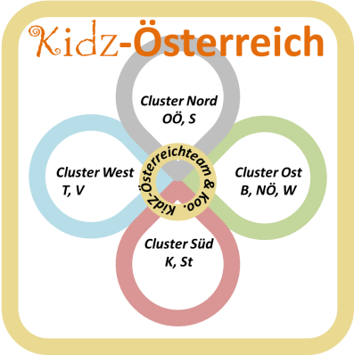
KidZ-Projekte (undundund…)
Projekte sichtbar machen!
Die von den KidZ-Schulen durchgeführten Projekte sollten einem möglichst breiten Publikum bekannt werden.
Die [KidZ]eLectures sind dafür eine Möglichkeit unter vielen …

Slide 16
KidZ-Symposium
Save the date!
Highlight des Jahres ist wieder das KidZ-Symposium
vom 6. bis 7. März 2015
in Linz

Slide 17
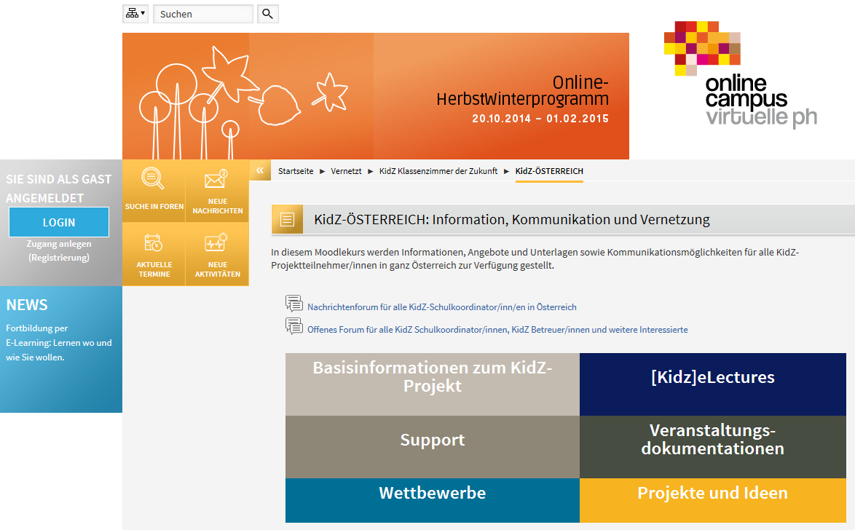
Der Vollständigkeit halber:

Slide 18
Last, but not least …
Wie verbessert das meinen Unterricht und das Lernen meiner Schüler/innen?
Fokus!
Groß oder klein, umfangreich oder unaufwändig: Was immer im KidZ-Projekt geschieht, muss sich an den Projektzielen orientieren und messen:
Welche Chancen bieten mir digitale Medien und Werkzeuge im Unterricht? Was mache ich neu? Anders? Was lasse ich dafür weg?
Und wie können alle in Österreich vom Ergebnis profitieren?

